Slide 1
ABSENSI KARYAWAN
Dibuat Oleh : Rullya Firda & Suwartanti

Slide 2
Setiap perusahaan harus memastikan kehadiran karyawan/staff. Hal ini dimaksudkan, sebagai salah satu upaya untuk menunjukkan kedisiplinan dan tanggung jawab karyawan terhadap perusahaan.
LATAR BELAKANG

Slide 3

TUJUAN
Memudahkan Karyawan/Staff perusahaan dalam mengakses data kehadiran melalui website yang bisa digunakan kapanpun dan dimanapun.
Memudahkan Manager untuk memantau kedisiplinan Karyawan/Staff.
Memudahkan HRGA/HRD Manager untuk mengolah data karyawan.

Slide 4
KONTEN
MEREKAP
Merekap data karyawan dan bisa diunduh menjadi format excel atau PDF
MENGOLAH
Menambah, Mengubah, Melihat data Karyawan
PENJADWALAN
Mengolah Jadwal Kerja Karyawan

Slide 5

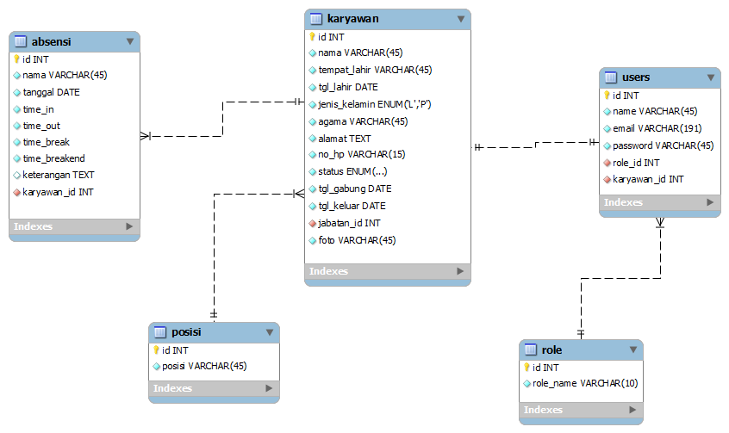
ERD
ABSENSI KARYAWAN

Slide 6
LET'S DEMO

Slide 7
KESIMPULAN
Format absensi sangat memerlukan ketepatan untuk mendata jumlah kehadiran karyawan dengan baik, tepat, dan akurat. Karena akan berpengaruh terhadap kinerja perusahaan.
attendance.techmuda3.com

Slide 8
Terima Kasih

